Slide 1


Slide 2
MỤC TIÊU CỦA BÀI HỌC
Sau khi học xong bài này, người học đạt được:
Về kiến thức: Trình bày được tầm quan trọng, quan điểm và phương hướng của Đảng về phát huy sức mạnh của khối đại đoàn kết toàn dân tộc trong xây dựng và bảo vệ tổ quốc.
Về kỹ năng: Vận dụng được các kiến thức đã học vào trong học tập và cuộc sống của bản thân để góp phần xây dựng và phát huy khối đại đoàn kết của toàn dân tộc.
- Về năng lực tự chủ và trách nhiệm: Khẳng định được tầm quan trọng và thực hiện tốt vai trò của cá nhân trong xây dựng khối đại đoàn kết toàn dân tộc trong xây dựng và bảo vệ Tổ quốc.

Slide 3
NỘI DUNG
TẦM QUAN TRỌNG CỦA ĐẠI ĐOÀN KẾT TOÀN DÂN TỘC TRONG XÂY DỰNG VÀ BẢO VỆ TỔ QUỐC
1.1 Cơ sở lý luận của đường lối, chính sách đại đoàn kết toàn dân tộc trong xây dựng và bảo vệ Tổ quốc
1.2 Cơ sở thực tiễn của đường lối, chính sách đại đoàn kết toàn dân tộc trong xây dựng và bảo vệ Tổ quốc
2. QUAN ĐIỂM VÀ PHƯƠNG HƯỚNG CỦA ĐẢNG VỀ PHÁT HUY SỨC MẠNH CỦA KHỐI ĐẠI ĐOÀN KẾT TOÀN DÂN TỘC TRONG XÂY DỰNG VÀ BẢO VỆ TỔ QUỐC
2.1 Quan điểm của Đảng về đại đoàn kết toàn dân tộc trong xây dựng và bảo vệ Tổ quốc
2.2 Phương hướng và giải pháp phát huy sức mạnh đại đoàn kết toàn dân tộc trong xây dựng và bảo vệ Tổ quốc

Slide 4
1.1 Cơ sở lý luận của đường lối, chính sách đại đoàn kết toàn dân tộc trong xây dựng và bảo vệ Tổ quốc
Cơ sở lý luận
Quan điểm của chủ nghĩa Mác - Lênin
Tư tưởng
Hồ Chí Minh

Slide 5
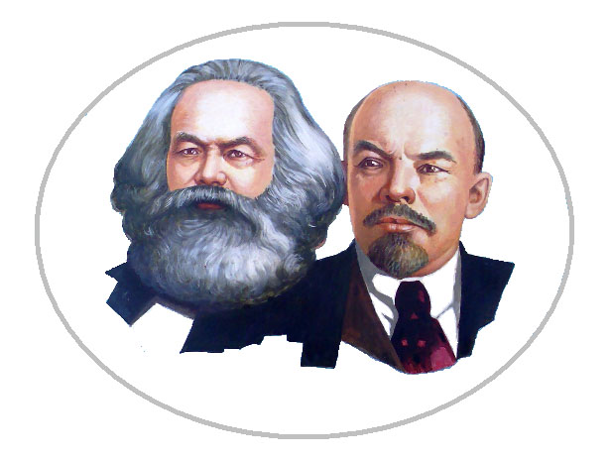
Quan điểm của chủ nghĩa Mác - Lênin về đoàn kết dân tộc trong cách mạng xã hội chủ nghĩa
Đại đoàn kết dân tộc là nội dung, là nhiệm vụ chiến lược của cách mạng
Cách mạng là sự nghiệp của quần chúng nhân dân, nhân dân là người sáng tạo ra lịch sử.
Cơ sở của đoàn kết dân tộc, đoàn kết tôn giáo từ sự thống nhất về lợi ích căn bản

Slide 6
Tư tưởng Hồ Chí Minh về đại đoàn kết dân tộc trong sự nghiệp cách mạng
- Về vị trí, vai trò của đại đoàn kết dân tộc: đại đoàn kết dân tộc là một chiến lược cơ bản, nhất quán, lâu dài, là nguồn sức mạnh vô địch, là động lực chủ yếu, quyết định thành công của cách mạng Việt Nam.

Slide 7
Tư tưởng Hồ Chí Minh về đại đoàn kết dân tộc trong sự nghiệp cách mạng
- Về nội dung, đại đoàn kết toàn dân, là tập hợp được mọi người dân vào một khối; phải kế thừa truyền thống yêu nước, nhân nghĩa, tinh thần cộng đồng của dân tộc Việt Nam; phải có lòng khoan dung, độ lượng, tin vào nhân dân, tin vào con người; thực hiện phương châm “lấy dân làm gốc”
-Về hình thức, đại đoàn kết dân tộc phải có tổ chức là Mặt trận dân tộc thống nhất, dưới sự lãnh đạo của Đảng.

Slide 8
Tư tưởng Hồ Chí Minh về đại đoàn kết dân tộc trong sự nghiệp cách mạng
- Về các nguyên tắc cơ bản, bảo đảm lợi ích tối cao của dân tộc và quyền lợi cơ bản của các tầng lớp nhân dân; phải hoạt động theo nguyên tắc hiệp thương dân chủ, bảo đảm đoàn kết ngày càng rộng rãi, bền vững và đoàn kết lâu dài, chặt chẽ, chân thành, thân ái, giúp đỡ nhau cùng tiến bộ. Đoàn kết trong Đảng là hạt nhân đoàn kết toàn bộ xã hội.
- Về phương pháp thực hiện, Hồ Chí Minh rất coi trọng việc tuyên truyền, giáo dục, vận động quần chúng.

Slide 9
1.2 Cơ sở thực tiễn của đường lối, chính sách đại đoàn kết toàn dân tộc trong xây dựng và bảo vệ Tổ quốc
Đoàn kết là truyền thống quý báu và là bài học lịch sử vô giá của dân tộc Việt Nam trong suốt quá trình dựng nước và giữ nước.
Hiện nay, trong bối cảnh đất nước còn nhiều khó khăn, thách thức, nhưng dưới sự lãnh đạo của Đảng, Nhà nước, khối đại đoàn kết toàn dân tộc Việt Nam tiếp tục được mở rộng, củng cố và tăng cường.

Slide 10
1.2 Cơ sở thực tiễn của đường lối, chính sách đại đoàn kết toàn dân tộc trong xây dựng và bảo vệ Tổ quốc
Tuy nhiên, sức mạnh đại đoàn kết toàn dân tộc chưa được phát huy đầy đủ, có lúc, có nơi chưa phát huy được vai trò, sức mạnh của nhân dân. Chủ trương, quan điểm của Đảng về đại đoàn kết toàn dân tộc, về quyền và lợi ích hợp pháp của các giai cấp, tầng lớp nhân dân chưa được kịp thời thể chế hóa, hoặc đã thể chế hóa nhưng chưa được thực hiện nghiêm túc.

Slide 11
1.2 Cơ sở thực tiễn của đường lối, chính sách đại đoàn kết toàn dân tộc trong xây dựng và bảo vệ Tổ quốc
Chậm đổi mới nội dung, phương thức hoạt động của Mặt trận Tổ quốc và các đoàn thể nhân dân
Nguyên nhân
Một bộ phận cán bộ, đảng viên, công chức, viên chức chưa thật sự tôn trọng, lắng nghe ý kiến để giải quyết kịp thời, có hiệu quả những yêu cầu, nguyện vọng chính đáng của nhân dân
Hệ thống pháp luật, cơ chế, chính sách còn thiếu và chưa đồng bộ.

Slide 12
1.2 Cơ sở thực tiễn của đường lối, chính sách đại đoàn kết toàn dân tộc trong xây dựng và bảo vệ Tổ quốc
Hiện nay vấn đề dân tộc đang trở thành một vấn đề quốc tế mang tính thời sự sâu sắc.
Lợi dụng cách mạng công nghệ thông tin các thế lực thù địch vẫn tiếp tục dùng “Diễn biến hòa bình”, xuyên tạc lịch sử, tìm cách chia rẽ Đảng, Nhà nước với nhân dân, với lực lượng vũ trang; kích động ly khai, chia rẽ các dân tộc, các tôn giáo,các tầng lớp nhân dân

Slide 13

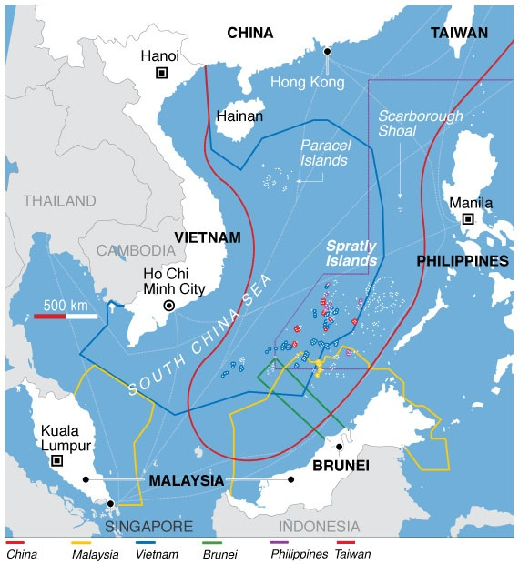
1.2 Cơ sở thực tiễn của đường lối, chính sách đại đoàn kết toàn dân tộc trong xây dựng và bảo vệ Tổ quốc
Tình hình khu vực và trong nước có những diễn biến nhanh, phức tạp, khó dự báo; đan xen cả thời cơ và thách thức, thuận lợi và khó khăn đối với sự nghiệp đổi mới nói chung và với củng cố đoàn kết toàn dân tộc nói riêng.

Slide 14
1.2 Cơ sở thực tiễn của đường lối, chính sách đại đoàn kết toàn dân tộc trong xây dựng và bảo vệ Tổ quốc
Củng cố và phát huy đại đoàn kết toàn dân ngày càng trở thành yêu cầu quan trọng, cấp thiết và lâu dài
Cơ sở lý luận
thực tiễn của đường lối, chính sách đại đoàn kết toàn dân tộc

Slide 15
2. Quan điểm và phương hướng của Đảng về phát huy sức mạnh đại đoàn kết toàn dân tộc trong xây dựng và bảo vệ Tổ quốc
Quan điểm của Đảng về đại đoàn kết toàn dân tộc trong xây dựng và bảo vệ Tổ quốc
2.1
Phương hướng và giải pháp phát huy sức mạnh đại đoàn kết dân tộc trong xây dựng và bảo vệ Tổ quốc
2.2

Slide 16
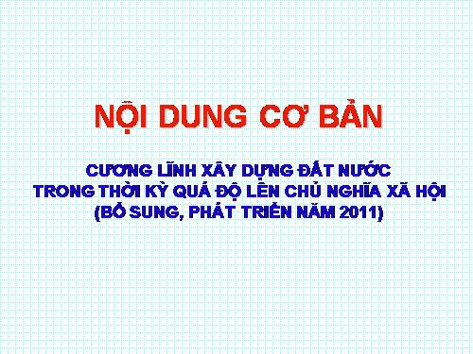
2.1 Quan điểm của Đảng về đại đoàn kết toàn dân tộc trong xây dựng và bảo vệ Tổ quốc
Cương lĩnh xây dựng đất nước trong thời kỳ quá độ lên chủ nghĩa xã hội
Thực hiện chính sách bình đẳng, đoàn kết, tôn trọng và giúp đỡ nhau giữa các dân tộc, tạo mọi điều kiện để các dân tộc cùng phát triển, gắn bó mật thiết với sự phát triển chung của cộng đồng dân tộc Việt Nam

Slide 17
2.1 Quan điểm của Đảng về đại đoàn kết toàn dân tộc trong xây dựng và bảo vệ Tổ quốc
Đại hội XIII của Đảng đã chỉ rõ:
Một là, đại đoàn kết toàn dân tộc trên nền tảng liên minh giai cấp công nhân với giai cấp nông dân và đội ngũ trí thức dưới sự lãnh đạo của Đảng là đường lối chiến lược của cách mạng Việt Nam; là nguồn sức mạnh, động lực chủ yếu và là nhân tố có ý nghĩa quyết định bảo đảm thắng lợi bền vững của sự nghiệp xây dựng và bảo vệ Tổ quốc

Slide 18

2.1 Quan điểm của Đảng về đại đoàn kết toàn dân tộc trong xây dựng và bảo vệ Tổ quốc
Hai là, đại đoàn kết toàn dân tộc lấy mục tiêu giữ vững độc lập, thống nhất của Tổ quốc, vì dân giàu, nước mạnh, xã hội công bằng, dân chủ, văn minh làm điểm tương đồng

Slide 19
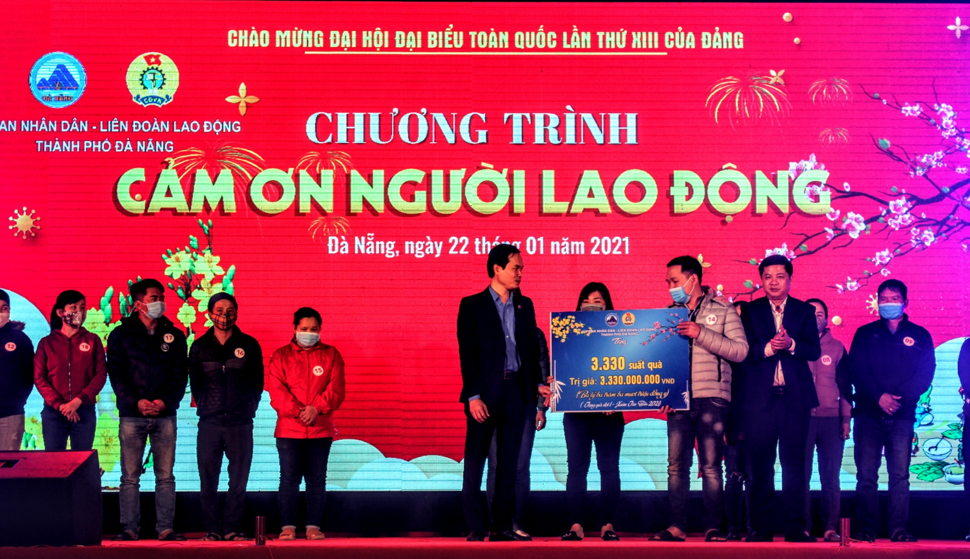
2.1 Quan điểm của Đảng về đại đoàn kết toàn dân tộc trong xây dựng và bảo vệ Tổ quốc
Ba là, bảo đảm công bằng và bình đẳng xã hội, chăm lo lợi ích thiết thực, chính đáng, hợp pháp của các giai cấp, các tầng lớp nhân dân; kết hợp hài hòa lợi ích cá nhân, lợi ích tập thể và lợi ích toàn xã hội.

Slide 20
2.1 Quan điểm của Đảng về đại đoàn kết toàn dân tộc trong xây dựng và bảo vệ Tổ quốc
Bốn là, đại đoàn kết là sự nghiệp của toàn dân tộc, của cả hệ thống chính trị mà hạt nhân lãnh đạo là các tổ chức đảng, được thực hiện bằng nhiều biện pháp, hình thức, trong đó các chủ trương của Đảng và chính sách, pháp luật của Nhà nước có ý nghĩa quan trọng hàng đầu

Slide 21
2.2 Phương hướng và giải pháp phát huy sức mạnh đại đoàn kết dân tộc trong xây dựng và bảo vệ Tổ quốc
2.2.1 Phương hướng phát huy sức mạnh toàn dân tộc
Văn kiện Đại hội lần thứ XIII của Đảng (1 - 2021) đã chỉ ra các phương hướng lớn:
Phát huy sức mạnh đại đoàn kết toàn dân tộc , dân chủ xã hội chủ nghĩa, quyền làm chủ của nhân dân; tăng cường pháp chế, bảo đảm kỷ cương xã hội

Slide 22
2.2.1 Phương hướng phát huy sức mạnh toàn dân tộc
Giải quyết hài hòa các quan hệ lợi ích giữa các giai tầng trong xã hội
Bảo đảm các dân tôc bình đẳng, đoàn kết, tôn trọng, giúp đỡ nhau cùng tiến bộ
Nghiêm trị mọi âm mưu, hành động chia rẽ, phá hoại khối đại đoàn kết toàn dân tộc, cản trở sự phát triển của đất nước

Slide 23
2.2.1 Phương hướng phát huy sức mạnh toàn dân tộc
Tập trung hoàn thiện và triển khai thực hiện tốt các chính sách dân tộc, tôn giáo; có những chính sách đặc thù giải quyết khó khăn cho đồng bào dân tộc thiểu số; thực hiện tốt đoàn kết tôn giáo, đại đoàn kết dân tộc
Nghiêm trị mọi âm mưu, hành động chia rẽ, phá hoại khối đại đoàn kết toàn dân tộc, cản trở sự phát triển của đất nước

Slide 24
2.2.2 Giải pháp phát huy sức mạnh toàn dân tộc
Thứ nhất,
Thứ hai,
Đối với GCCN
Tiếp tục quan tâm giáo dục, đào tạo, bồi dưỡng, phát triển giai cấp công nhân cả về số lượng và chất lượng
Đối với giai cấp nông dân
Xây dựng, phát huy vai trò của giai cấp nông dân. Hỗ trợ, khuyến khích nông dân

Slide 25
2.2.2 Giải pháp phát huy sức mạnh toàn dân tộc
Thứ ba,
Thứ tư,
Đối với đội ngũ trí thức
Xây dựng đội ngũ trí thức ngày càng lớn mạnh, có chất lượng cao, đáp ứng yêu cầu phát triển đất nước
Đối với đội ngũ doanh nhân
Xây dựng, phát triển đội ngũ doanh nhân lớn mạnh. Có cơ chế, chính sách bảo đảm quyền lợi. Tôn vinh những doanh nhân

Slide 26
2.2.2 Giải pháp phát huy sức mạnh toàn dân tộc
Thứ năm,
Thứ sáu,
Đối với thế hệ trẻ
Đổi mới nội dung, phương thức giáo dục chính trị, tư tưởng, lý tưởng, truyền thống, bồi dưỡng lý tưởng cách mạng,...
Đối với phụ nữ
Nâng cao trình độ mọi mặt và đời sống vật chất, tinh thần của phụ nữ; thực hiện tốt bình đẳng giới, tạo điều kiện cho phụ nữ phát triển tài năng

Slide 27
2.2.2 Giải pháp phát huy sức mạnh toàn dân tộc
Thứ bảy,
Thứ tám,
Đối với CCB
Có cơ chế, chính sách tạo điều kiện, đồng thời động viên cựu chiến binh tích cực tham gia xây dựng và bảo vệ Đảng, Nhà nước, nhân dân và chế độ xã hội chủ nghĩa
Đối với người cao tuổi
Quan tâm chăm sóc sức khỏe, tạo điều kiện để người cao tuổi hưởng thụ văn hóa, tiếp cận thông tin, sống vui, sống khỏe, sống hạnh phúc

Slide 28
2.2.2 Giải pháp phát huy sức mạnh toàn dân tộc
Thứ chín,
Thứ mười,
Đối với các dân tộc
Tiếp tục hoàn thiện các cơ chế, chính sách, bảo đảm các dân tộc bình đẳng, tôn trọng, đoàn kết, giải quyết hài hòa quan hệ giữa các dân tộc
Về tín ngưỡng, tôn giáo
thực hiện nhất quán chính sách tôn trọng và bảo đảm quyền tự do tín ngưỡng, theo hoặc không theo một tôn giáo nào, quyền sinh hoạt tôn giáo bình thường theo đúng pháp luật

Slide 29
2.2.2 Giải pháp phát huy sức mạnh toàn dân tộc
Thứ mười một,
Thứ mười hai,
Đối với người Việt Nam ở nước ngoài
Hỗ trợ, giúp đỡ đồng bào định cư ở nước ngoài ổn định cuộc sống, phát triển kinh tế, góp phần tăng cường hợp tác, hữu nghị giữa nhân dân ta với nhân dân các nước
Đối với Mặt trận Tổ quốc và các đoàn thể nhân dân
Tiếp tục tăng cường củng cố tổ chức, nâng cao chất lượng đội ngũ cán bộ, đổi mới nội dung, phương thức hoạt động của Mặt trận Tổ quốc và các đoàn thể nhân dân.

